Slide 1
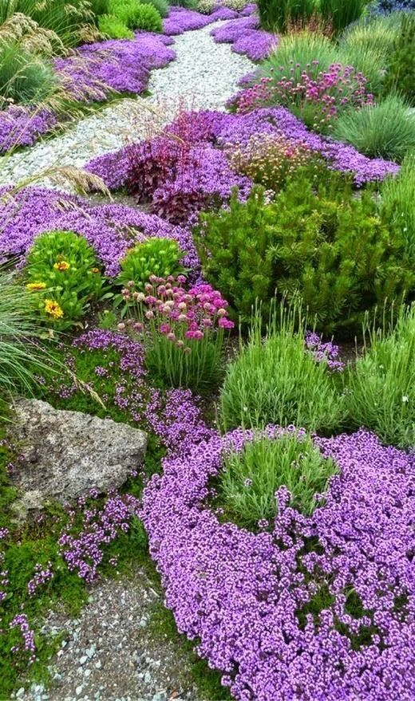
Nízké a kobercovité trvalky
KAV
Ing. Zuzana Bukvičková
ft. Ing. Lenka Prokůpková

Slide 2
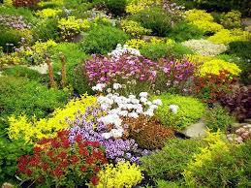
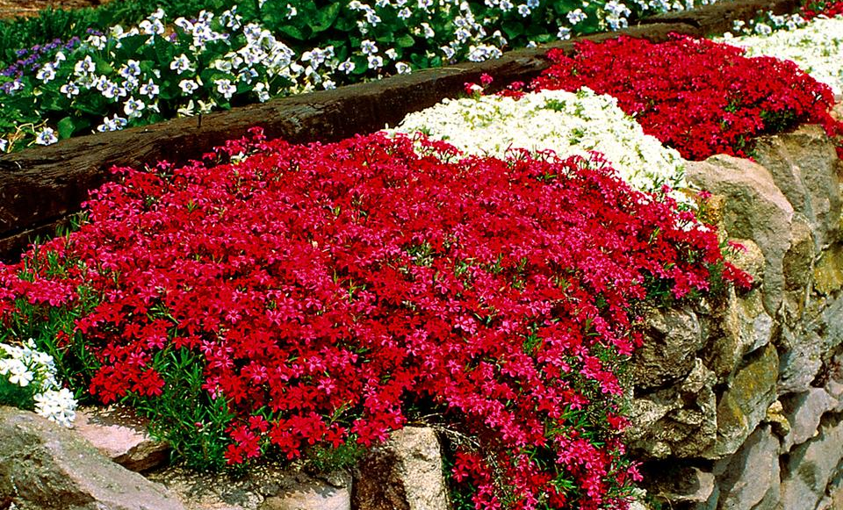
použití
vhodné pro skalky, květinové zídky, obruby záhonů apod.
mnoho zástupců tzv. skalničky (alpinky), ale i stínomilné – podrosty pod stromy
některé snesou sešlap – náhrada trávníku

Slide 3
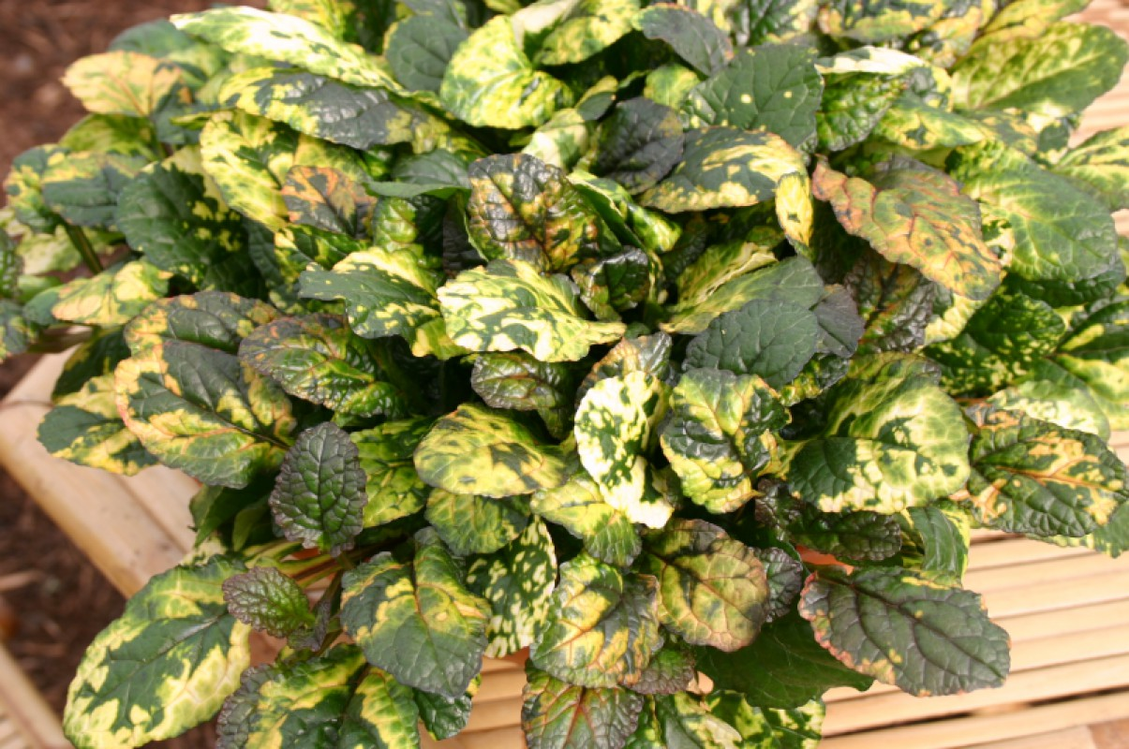
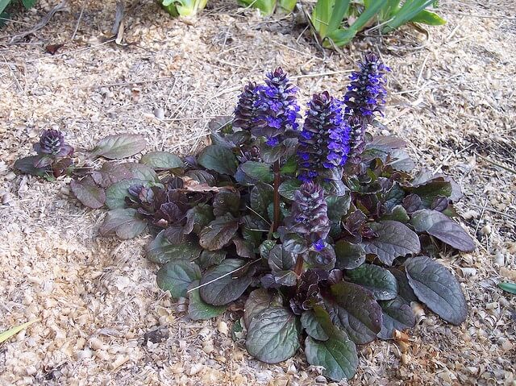
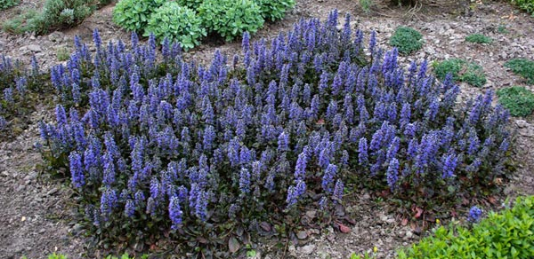
Ajuga reptans Zběhovec plazivý
Stálezelený
list červenohnědý nebo žlutě a hnědě skvrnitý
květ modrý
doba květu – květen - srpen
použití – skalky, obruby, náhrada trávníku
množení – dělením, řízkováním

Slide 4
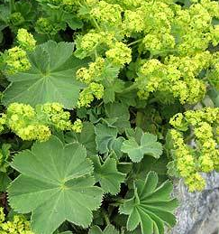
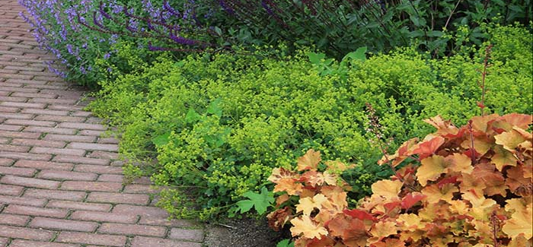
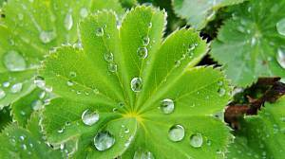
Alchemilla mollis Kontryhel měkký
Svěže zelené listy, velké, v přízemní růžici
Gutace – vyloučené kapky vody na listech
květ žlutozelený hrozen
doba květu – červen - červenec
použití – skalky, obruby, náhrada trávníku
polostín
množení – dělením, řízkováním

Slide 5
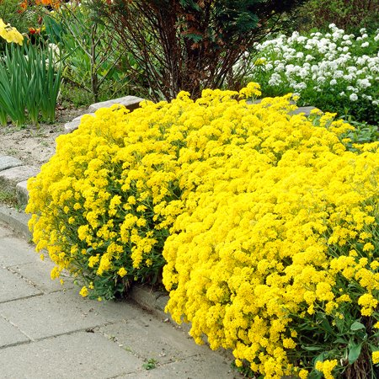
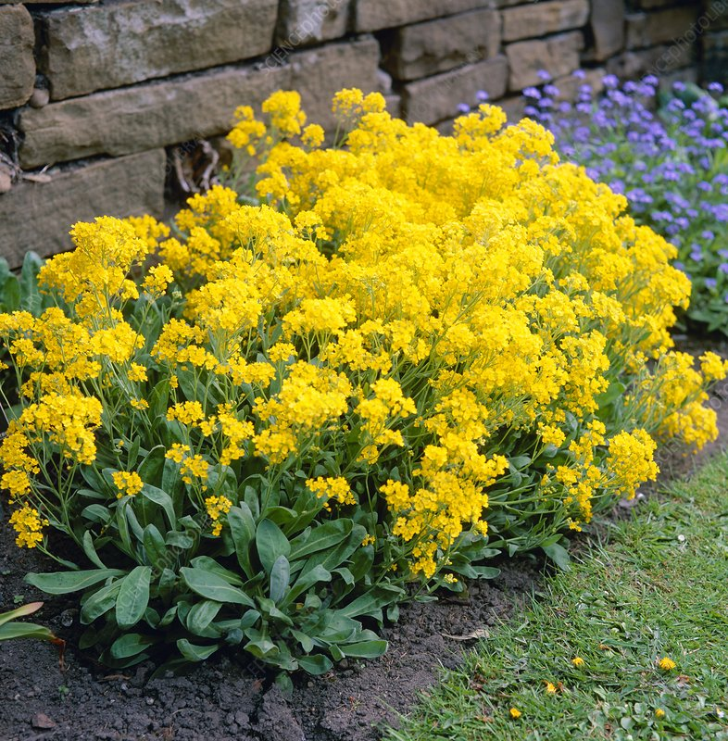
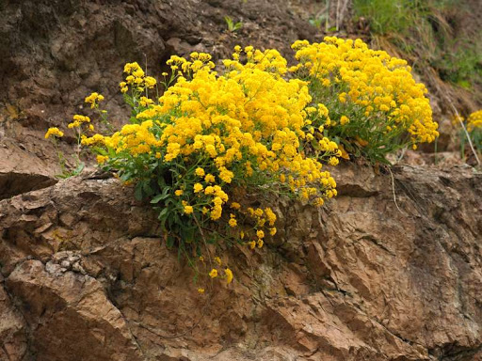
Aurinia saxatilis Tařice skalní
Syn. Alyssum saxatile
drobné, žluté kvítky, laty
doba květu – duben – květen
výška – 30 cm
použití – skalky, zídky
časté zplanění
množení semenem

Slide 6
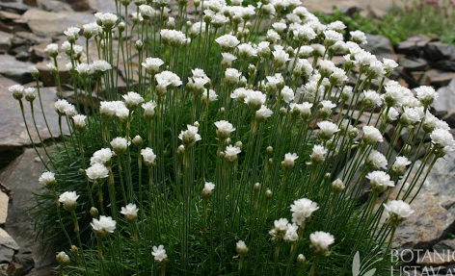
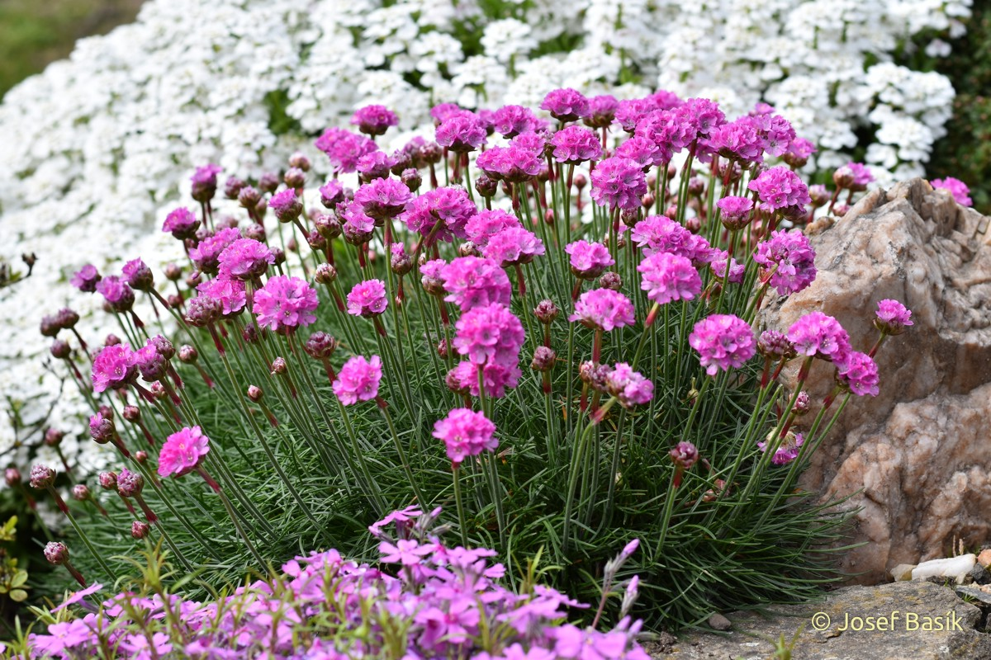
Armeria maritima Trávnička přímořská
husté trsy čárkovitých listů
květ – kulovitá hlávka, barva růžová, červená, bílá
doba květu – květen, červen
výška 10 cm
použití – skalky, obruby, náhrada trávníku
požadavky – plné slunce
množení – dělení, řízkování

Slide 7
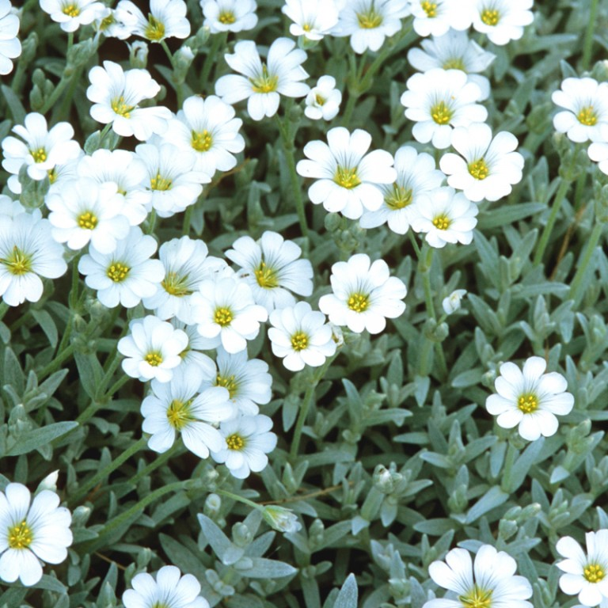
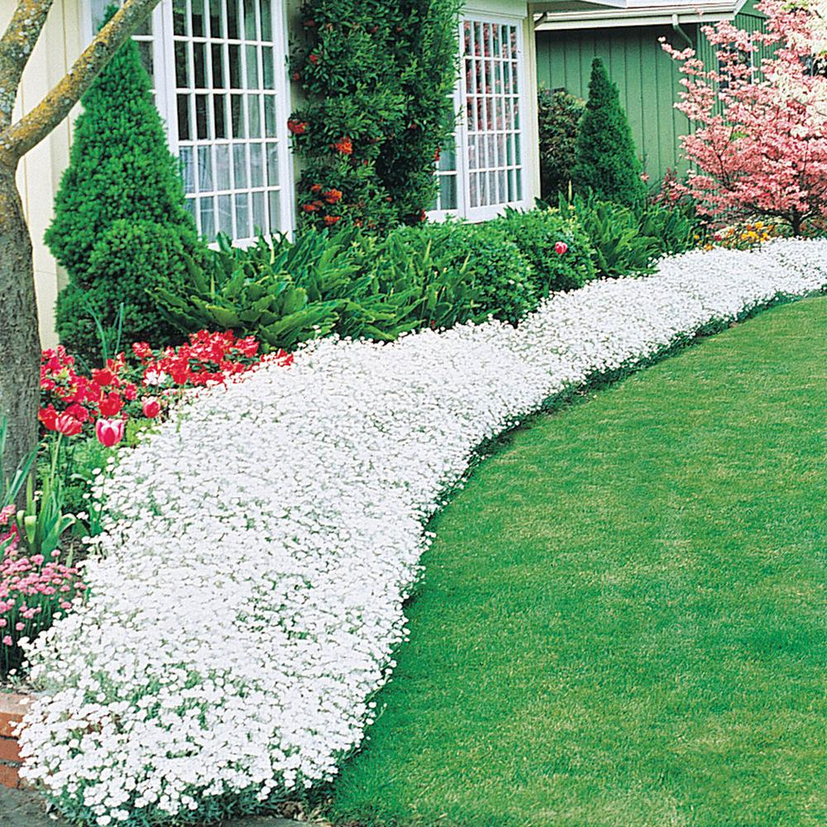
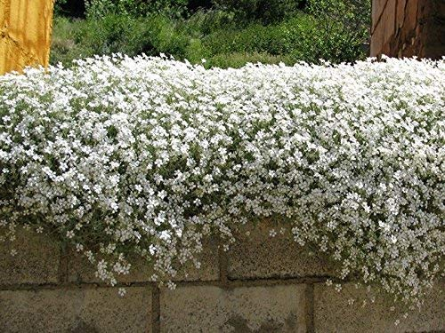
Cerastium tomentosum Rožec plstnatý
stříbřité, plstnaté lístečky
květ bílý
doba květu – květen, červen
výška 15 – 20cm
použití – skalka, zídka, náhrada trávníku

Slide 8
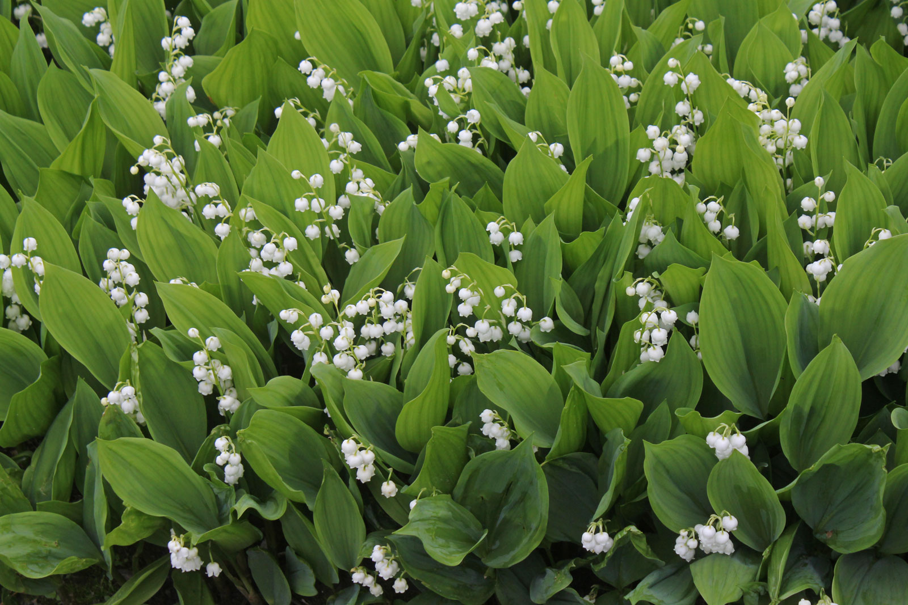
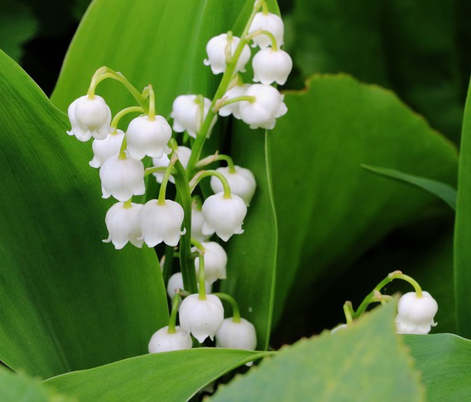
Convallaria majalis Konvalinka vonná
bílé, zvonkovité vonné květy, hrozen
doba květu – květen
výška 20 cm
použití – podrost stromů, k řezu, k rychlení
požadavek – vlhko, polostín
množení – dělení
Červené bobule i celá rostlina jsou jedovaté !!!

Slide 9
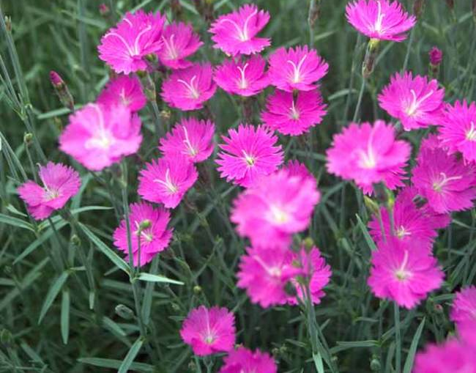
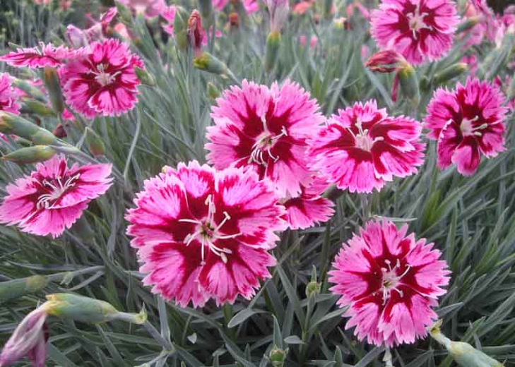
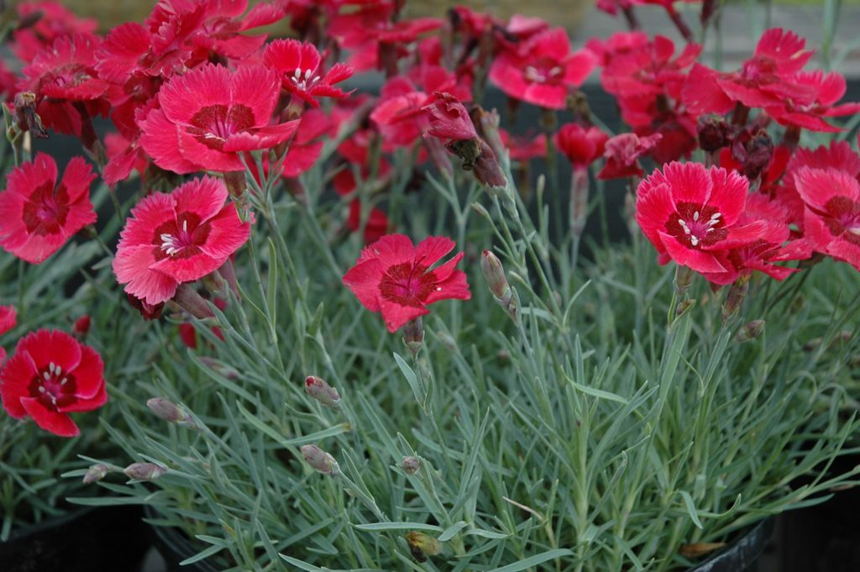
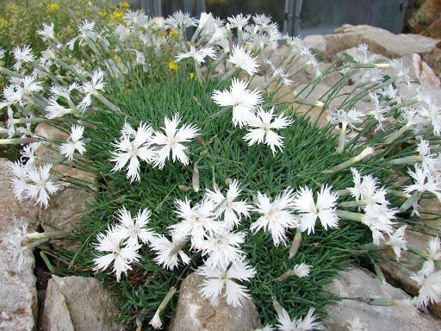
Dianthus Hvozdík
květ bílý, růžový nebo červený
doba květu červen – srpen
výška – 10 - 30 cm
použití – skalka, obruby, hroby
požadavky – slunce
množení – semenem, dělením, řízky

Slide 10
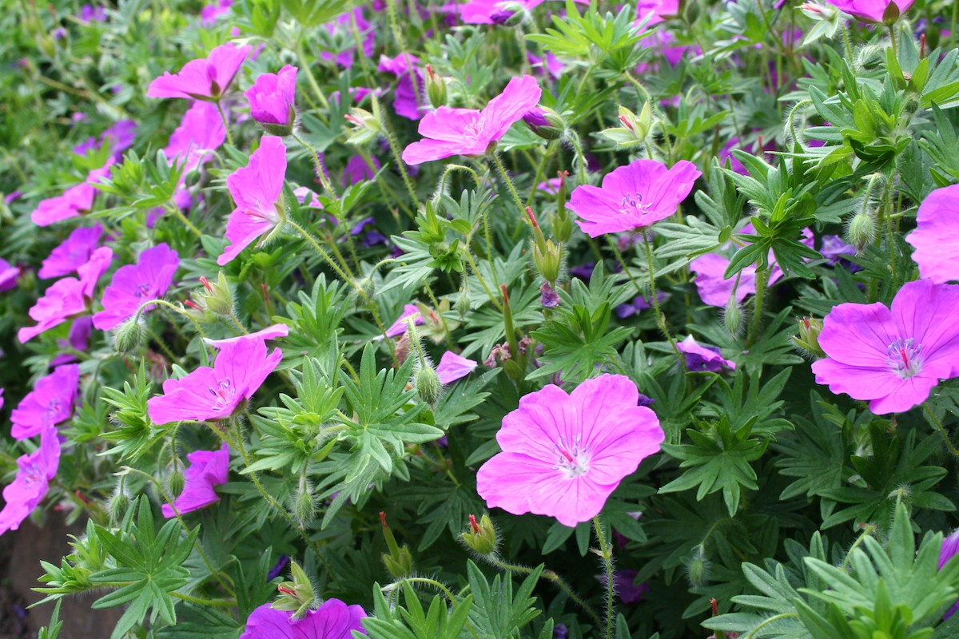
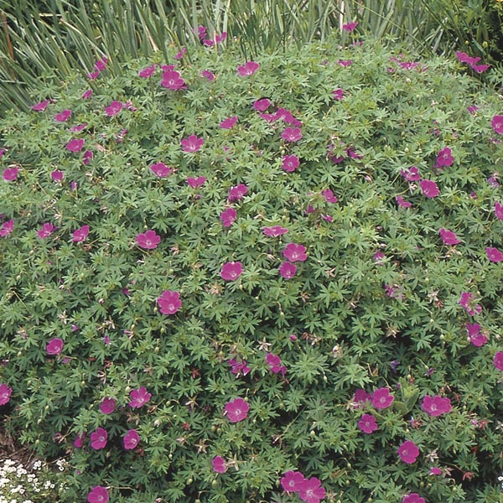
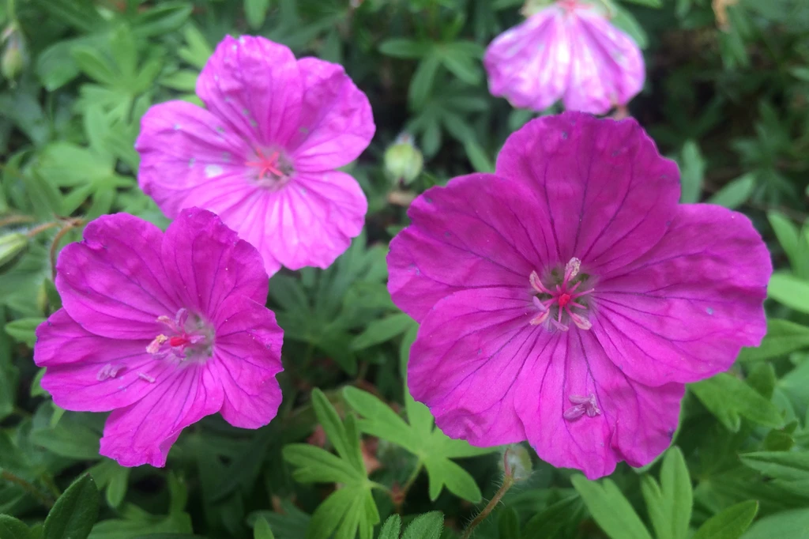
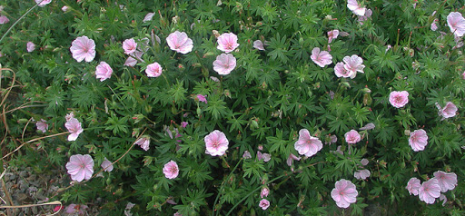
Geranium Kakost
květ bílý, růžový, modrý, červený
doba květu květen – srpen
výška – 10 - 50 cm
použití – obruby, skupiny, podrost pod stromy
požadavky – polostín i stín
množení – oddenky, dělením, řízkováním

Slide 11
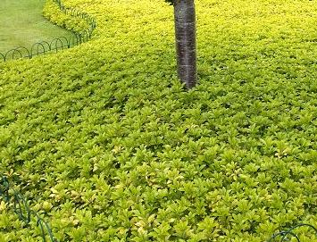
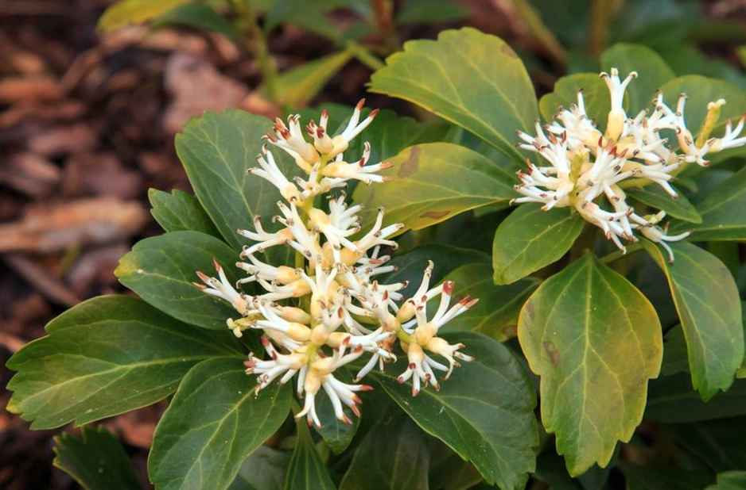
Pachysandra terminalis Tlustonitník klasnatý
List tuhý, kožovitý
Stálezelená rostlina
květ bílo-zelený
doba květu – duben – červen
výška – 10 - 20 cm
použití – obruby, podrost pod stromy, vřesoviště
požadavky – polostín až stín, vlhko
množení – dělením, řízky

Slide 12
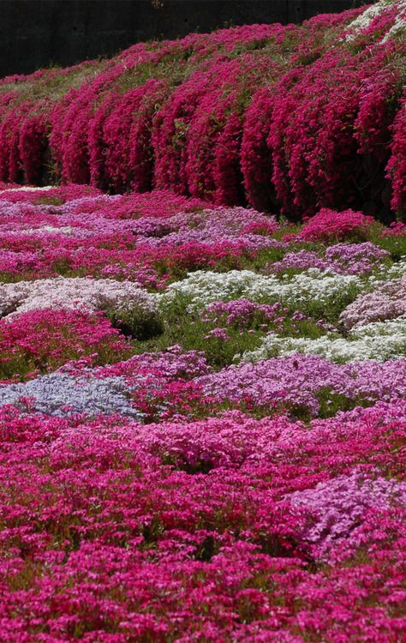
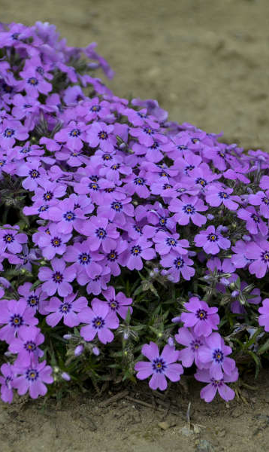
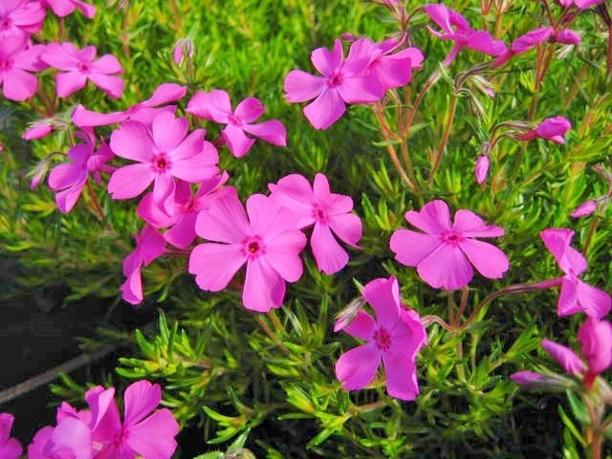
Phlox subulata Plamenka šídlovitá
úzké, jehlicovité listy
květ bílý, růžový, červený, světle modrý
doba květu – duben- květen
výška – 20 – 30 cm
použití – skalka, zídky, obruby, hroby
požadavky – plné slunce
množení – dělení, řízkování

Slide 13
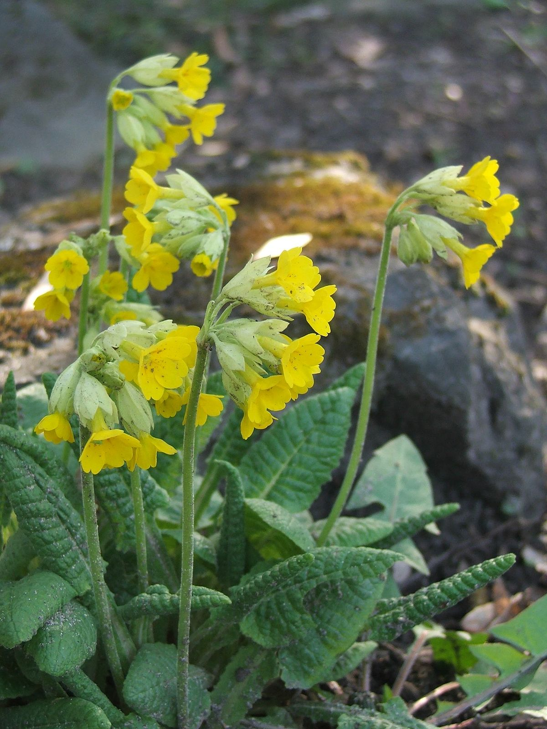
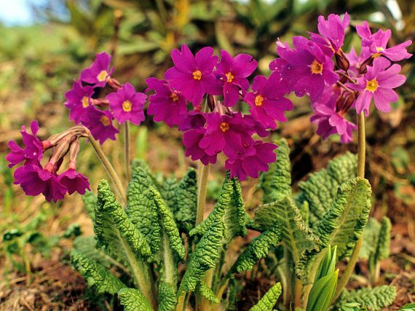
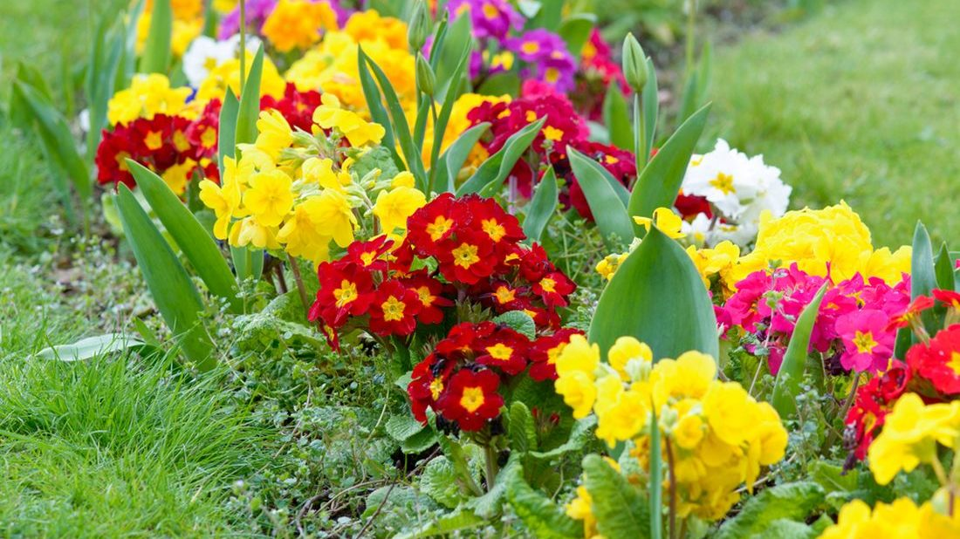
Primula Prvosenka , petrklíč
přízemní růžice listů
květ – různý tvar a barva, jednotlivé nebo v okolíku
doba květu – březen - duben
výška – 20 – 30 cm
množení – semenem, dělení, řízky
použití – záhony, obruby
oblíbené jako hrnkové

Slide 14
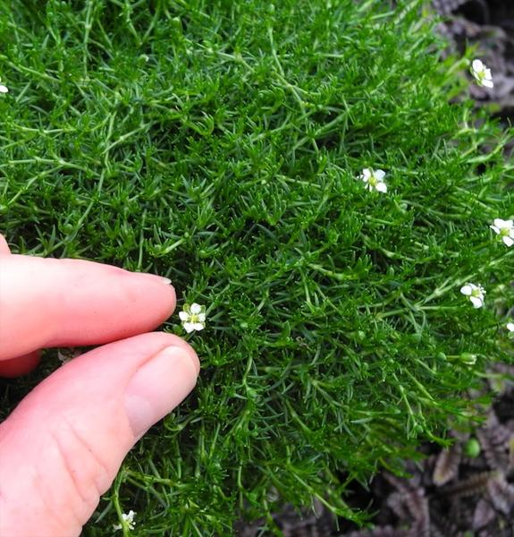
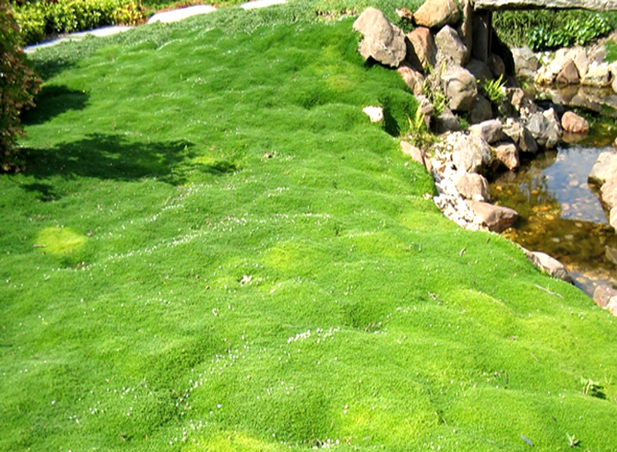
Sagina subulata Úrazník zelený
„irský mech“
svěží zelené listy – vypadá jako golfový trávník
květ bílý, drobný
doba květu – červen - červenec
výška – 3 cm
množení dělením
Stanoviště – slunce, polostín
použití – obruby, náhrada trávníku, mechu

Slide 15
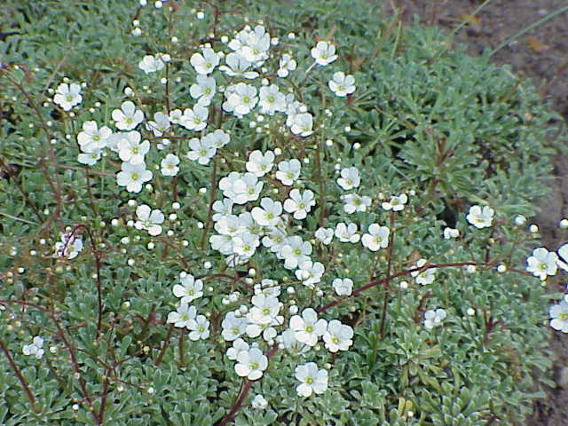
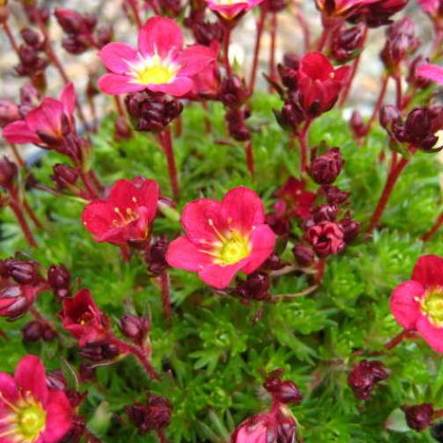
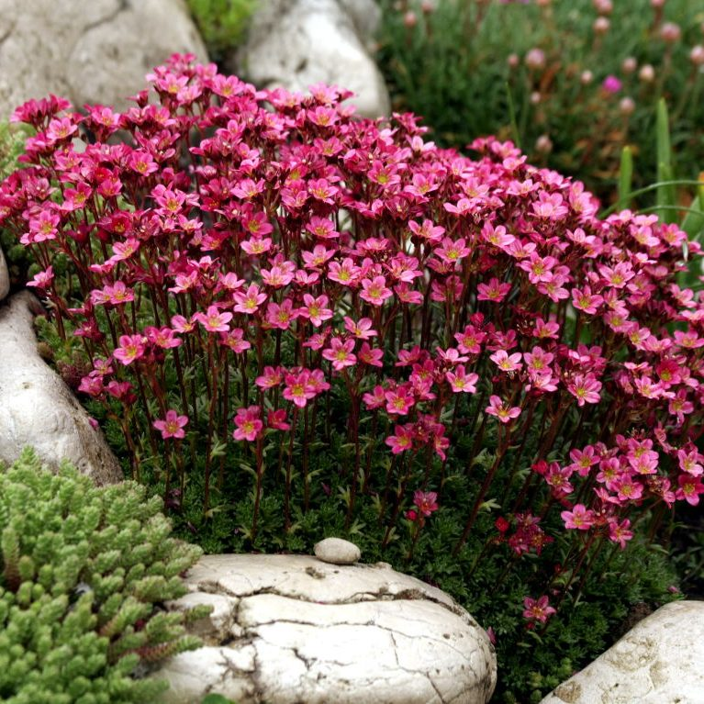
Saxifraga Lomikámen
nízké, polštářkovité skalničky s mechovým vzrůstem nebo přízemní růžice listů
barva květu – bílá, růžová, červená
doba květu – květen – červenec
výška – 10 - 60 cm
použití – skalka, zídky, obruby, hroby
snese i polostín
množení – dělení, řízky

Slide 16
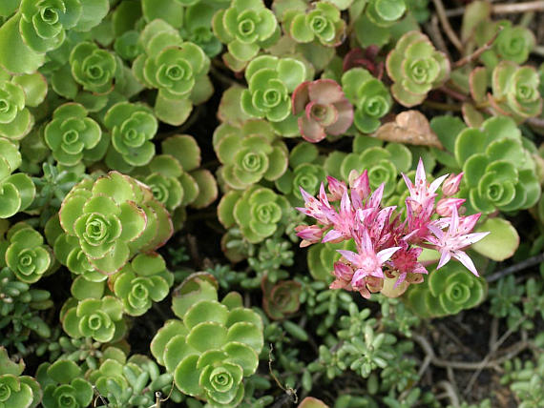
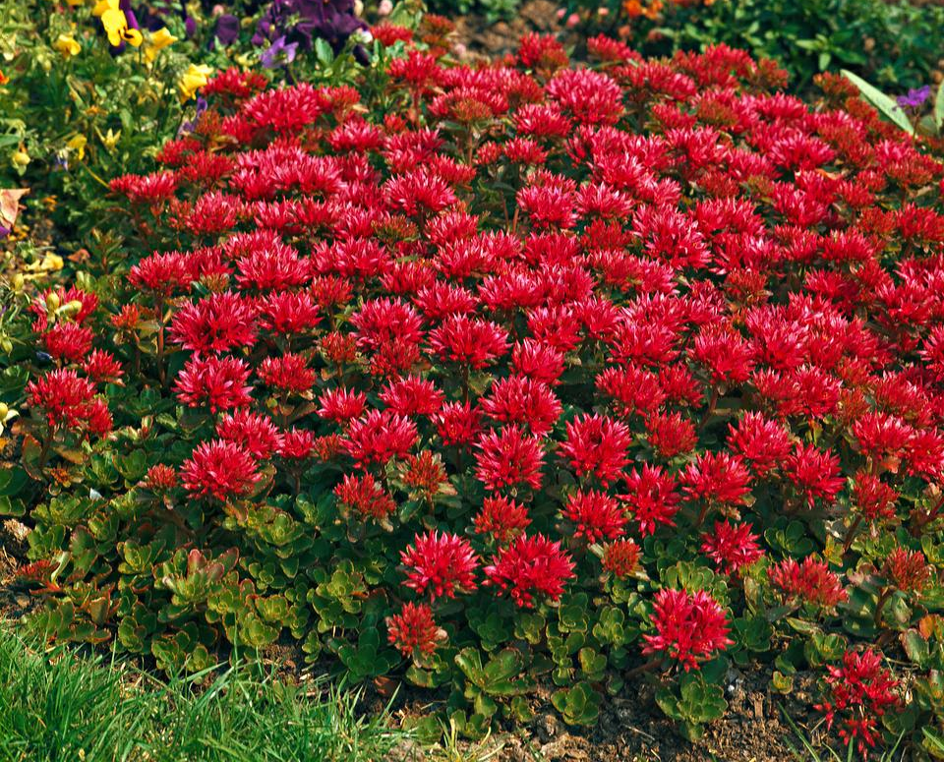
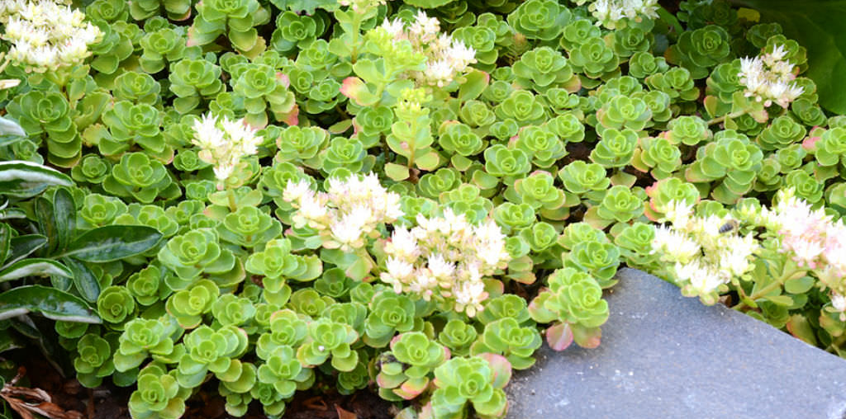
Sedum Rozchodník
plazivé lodyhy s dužnatými lístky, zelené
některé na podzim červenají
květ bílý, žlutý, červený, růžový
doba květu – červen – srpen
výška 10 – 60 cm
použití – skalka, zídky, obruby
vyžaduje plné slunce
množení – dělení, řízky

Slide 17
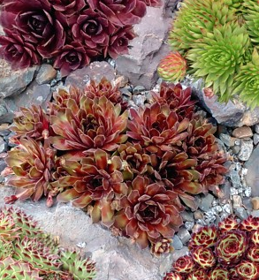
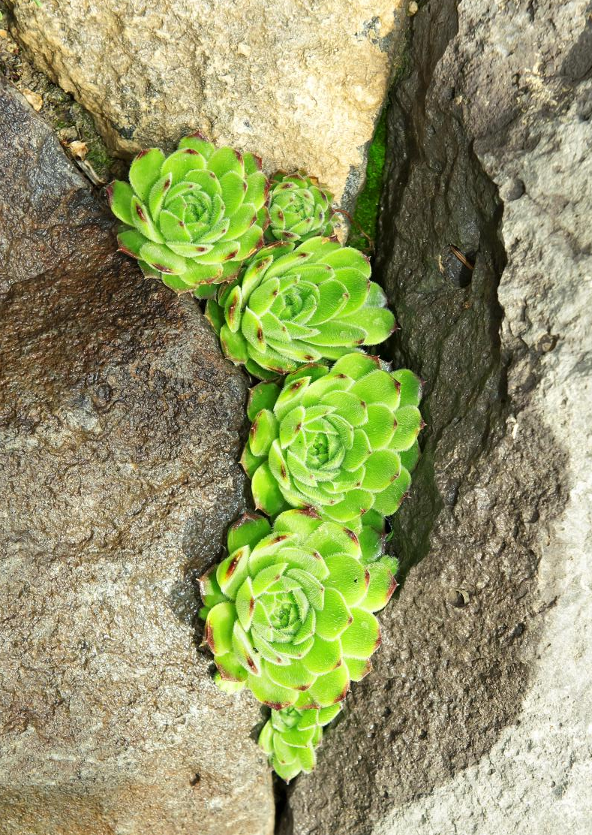
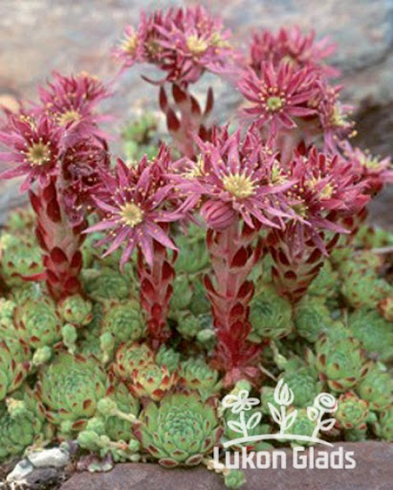
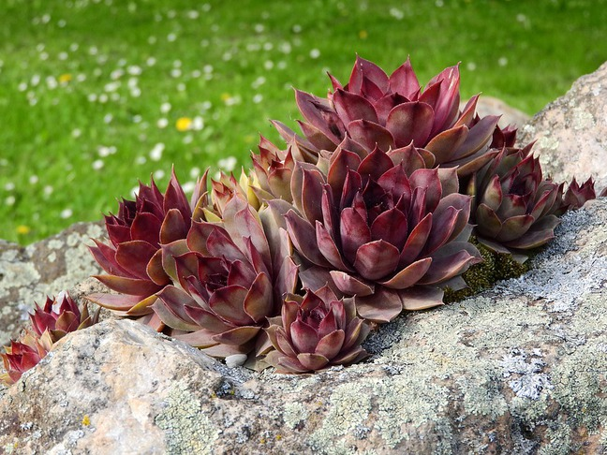
Sempervirens Netřesk
přízemní růžice dužnatých listů
Květ bílý, růžový, červený, fialový
doba květu – červenec – srpen
výška 10 – 15 cm
použití – skalka, zídky
Snese plné slunce
množení – dělení, odnože

Slide 18
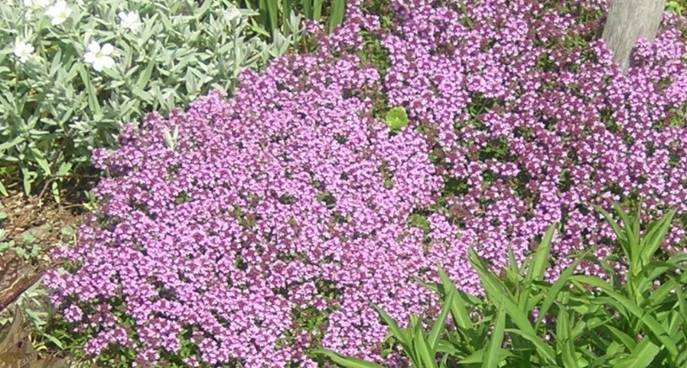
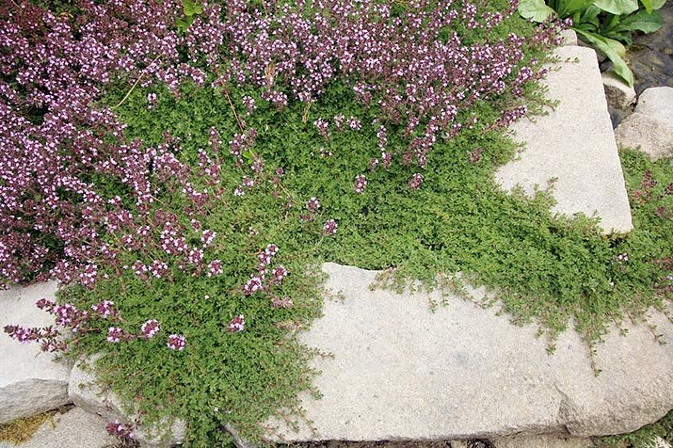
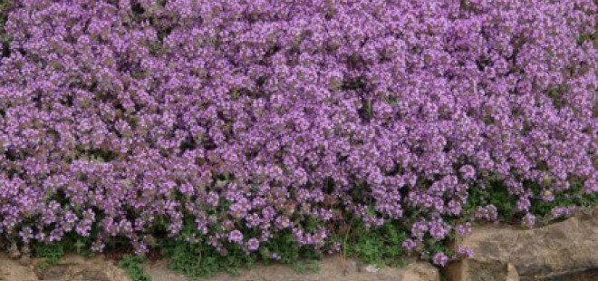
Thymus Mateřídouška
Malé okrouhlé listy – zelené nebo panašované
Nízké polštářky s plazivými stonky - 5 cm
Květ fialový hrozen, láká opylovače
Doba květu červen – srpen
Stanoviště slunné
Půda propustná, hlinitopísčitá a sušší
Použití - náhrada trávníku, do skalek a suchých zídek

Slide 19
Vinca Brčál, barvínek
stálezelené, kožovité listy
tmavězelené nebo panašované
květ modrý, bílý, fialový
doba květu – duben - květen
výška - 15 cm
použití - náhrada trávníku, obruby, hroby
Vyžaduje polostín
množení – řízkování, odnože

Slide 20
Děkuji vám za pozornost

